Slide 1
Programación dinámica
iic2133

Slide 2
Selección de tareas con ganancias
Tenemos n tareas,
… cada una con una hora de inicio s_{i} y una hora de fin f_{i}
definen el intervalo de tiempo [s_{i} , f_{i} ) de la tarea
Para realizar las tareas tenemos una única máquina
… que sólo puede realizar una tarea a la vez
si los intervalos de tiempo de dos tareas se traslapan, entonces solo se puede realizar una de ellas
Además …

Slide 3
Cada tarea produce una ganancia v_{i} si es realizada
El problema es …
¿Cuáles tareas realizar de manera de maximizar la suma de las ganancias de las tareas realizadas?
P.ej., [s_{i}, f_{i}), v_{i}
i=1 [0, 5), 2
i=2 [1, 7), 4
i=3 [6, 9), 4
i=4 [2, 11), 7
i=5 [9, 12), 2
i=6 [10, 13), 1

Slide 4
[0,5), 2
[1,7), 4
[6,9), 4
[2,11), 7
[9,12), 2
[10,13), 1
tiempo

Slide 5
Veamos primero la versión en que cada tarea produce una ganancia de 1 si es realizada —todas valen lo mismo
¿Cuáles tareas realizar de manera de maximizar la suma de las ganancias de las tareas realizadas?
La ganancia total va a ser igual al número de tareas realizadas:
el problema consiste entonces en seleccionar un subconjunto de tamaño máximo de tareas mutuamente compatibles
P.ej., [s_{i}, f_{i}), v_{i}
i=1 [0, 5), 1
i=2 [1, 7), 1
i=3 [6, 9), 1
i=4 [2, 11), 1
i=5 [9, 12), 1
i=6 [10, 13), 1

Slide 6
[0,5), 1
[1,7), 1
[6,9), 1
[2,11), 1
[9,12), 1
[10,13), 1
tiempo

Slide 7
La próxima diapositiva muestra tres casos en que diferentes estrategias codiciosas no producen una solución óptima
( cada segmento de línea es el intervalo de tiempo de una tarea y el tiempo transcurre de izquierda a derecha ):
a) elegir primero la tarea que empieza más temprano
b) elegir primero la tarea más corta
c) elegir primero la tarea que tiene menos incompatibilidades con otras tareas

Slide 8
a)
b)
c)

Slide 9
Sin embargo, el problema sí puede resolverse mediante una estrategia codiciosa (cuando todas las tareas valen lo mismo):
elegir primero la tarea que termina más temprano
En el ej. de la diap. # 5, las tareas elegidas son las tareas 1, 3 y 5, y el valor de la solución es 3:
la tarea 1 es la que termina más temprano, en t = 5
( la tarea 2 es la segunda tarea que termina más temprano, pero es incompatible con la tarea 1 => la descartamos )
la tarea 3 es la tercera tarea que termina más temprano, en t = 9, y es compatible con la tarea 1
( la tarea 4 es incompatible con las tareas 1 y 3 )
la tarea 5 es compatible con las tareas 1 y 3
( la tarea 6 es incompatible con la tarea 5 )

Slide 10
Volvamos a la versión original: cada tarea produce una ganan-cia v_{i} si es realizada
¿Cuáles tareas realizar de manera de maximizar la suma de las ganancias de las tareas realizadas?
ahora no importa el número de tareas realizadas
P.ej., [s_{i}, f_{i}), v_{i}
i=1 [0, 5), 1
i=2 [1, 7), 1
i=3 [6, 9), 1
i=4 [2, 11), 1
i=5 [9, 12), 1
i=6 [10, 13), 1

Slide 11
En este caso, más general
… ni siquiera la estrategia de elegir primero la tarea que termina más temprano produce garantizadamente una solución óptima:
el ej. de la próxima diapositiva muestra que la estrategia codiciosa eligiría las tareas 1 y 3, con un valor total de 3
… mientras que la elección de sólo la tarea 2 tiene un valor de 4

Slide 12
v₁ = 1
v₂ = 4
v₃ = 2

Slide 13
En estos casos, en que las estrategias algorítmicas más atractivas —dividir para conquistar, elección codiciosa, recorridos de grafos— no funcionan,
… recurrimos a la programación dinámica, técnica de aplicabi-lidad muy amplia

Slide 14
Suponemos que las tareas están ordenadas por hora de término:
f₁ ≤ f₂ ≤ … ≤ f_{n}
Para cada tarea k definimos …
b(k) = la tarea i que termina más tarde antes del inicio de k:
f_{i} ≤ s_{k} tal que para todo r > i, f_{r} > s_{k}
b(k) = 0 si ninguna tarea i < k satisface la condición anterior
P.ej., [0, 5), 2 b(1) = 0
[1, 7), 4 b(2) = 0
[6, 9), 4 b(3) = 1
[2, 11), 7 b(4) = 0
[9, 12), 2 b(5) = 3
[10, 13), 1 b(6) = 3

Slide 15
[0,5), 2
b(1) = 0
[1,7), 4
b(2) = 0
[6,9), 4
b(3) = 1
[2,11), 7
b(4) = 0
[9,12), 2
b(5) = 3
[10,13), 1
b(6) = 3
tiempo

Slide 16
( Aquí —con el “supongamos”— empieza propiamente la aplicación de la téc-nica de programación dinámica:
la definición de b(k) es principalmente una conveniencia para nuestros propósitos en este problema particular
)
Supongamos que tenemos una solución óptima Ω
Obviamente, con respecto a la presencia de la tarea n —la que termina más tarde entre todas las tareas— en esta solución óptima hay sólo dos posibilidades:
la tarea n pertenece a Ω
… o bien la tarea n no pertenece a Ω
No sabemos cuál de las dos posibilidades es la que finalmente se va a dar en la solución óptima => hay que analizar ambas …

Slide 17
Si la tarea n no pertenece a Ω,
… entonces Ω es igual a la solución óptima para las tareas 1, …, n–1:
un problema del mismo tipo, pero más pequeño: no incluye la tarea n
…

Slide 18
…
En cambio, si la tarea n pertenece a Ω,
… entonces ninguna tarea r, b(n) < r < n, puede pertenecer a Ω
… y Ω debe incluir,
… además de la tarea n,
… una solución óptima para las tareas 1, …, b(n)[*] :
nuevamente, un problema del mismo tipo, pero más pequeño
[*] esta afirmación se puede demostrar por contradicción

Slide 19
Es decir, en ambos casos, encontrar la solución óptima para las tareas 1, …, n involucra encontrar las soluciones óptimas a pro-blemas más pequeños del mismo tipo:
esta característica es clave en los problemas que se pueden resolver usando programación dinámica
… y, como veremos, da origen a una posible formulación recursiva de la solución del problema

Slide 20
Así, dado que la solución óptima al problema original involucra encontrar soluciones óptimas a problemas más pequeños del mismo tipo,
… y aplicando este mismo razonamiento a estas soluciones a los problemas más pequeños, podemos afirmar lo siguiente:
1) Sea Ω_{j} la solución óptima al problema de las tareas 1, …, j
… y sea opt(j) su valor
… entonces buscamos Ω_{n} con valor opt(n)
…

Slide 21
…
2) Además, generalizando de las diaps. anteriores, para cada Ω_{j} podemos decir lo siguiente con respecto a la tarea j :
si j pertenece a Ω_{j} , entonces opt(j) = v_{j} + opt(b(j))
si j no pertenece a Ω_{j} , entonces opt(j) = opt(j–1)
3) Por lo tanto,
opt(j) = max{ v_{j} + opt(b(j)) , opt(j–1) } [*]

Slide 22
A partir de 3), escribimos un algoritmo recursivo para calcular opt(n):
opt(j):
if j = 0:
return 0
else:
return max{ v_{j} + opt(b(j)) , opt(j-1) }
supone que las tareas están ordenadas por hora de término y que tenemos calculados los b(j) para cada j
opt(0) = 0, basado en la convención de que éste es el óptimo para un conjunto vacío de tareas
La corrección del algoritmo se puede demostrar por inducción

Slide 23
El problema de opt es su tiempo de ejecución en el peor caso:
cada llamada a opt da origen a otras dos llamadas a opt
esto es, tiempo exponencial
p.ej., la próxima diapositiva muestra las llamadas recursivas que se producen como consecuencia de llamar inicialmente a opt(6)

Slide 24
La llamada opt(6) da origen a las llamadas opt(5)[*] y opt(3)[**] :
[*] opt(5) da origen a las llamadas opt(4) y opt(3) :
- opt(4) da origen a la llamada opt(3)
- opt(3) da origen a …
[**] opt(3) da origen a las llamadas opt(2) y opt(1) :
- opt(2) da origen a la llamada opt(1)

Slide 25
Pero solo está resolviendo n+1 subproblemas diferentes:
opt(0), opt(1), …, opt(n)
la razón por la que toma tiempo exponencial es el número de veces que resuelve cada subproblema
… p.ej., en la diapositiva anterior, se producen tres llamadas sepa-radas a opt(3), todas las cuales resuelven el mismo subproblema y, por supuesto, obtienen el mismo resultado
esta es otra característica clave en la aplicación de programación dinámica

Slide 26
Podemos guardar el valor de opt(j) en un arreglo global la primera vez que lo calculamos
… y luego usar este valor ya calculado en lugar de todas las futuras llamadas recursivas a opt(j)

Slide 27
rec-opt(j):
if j = 0:
return 0
else:
if m[j] no está vacía:
return m[j]
else:
m[j] = max{ v_{j} + rec-opt(b(j)) , rec-opt(j-1) }
return m[j]
rec-opt(n) es O(n):
¿por qué?

Slide 28
Por supuesto, además de calcular el valor de la solución óptima,
… necesitamos saber cuál es esta solución

Slide 29
La clave es el arreglo m:
usamos el valor de soluciones óptimas a los subproblemas sobre las tareas 1, 2, …, j para cada j
… y usa (*) para definir el valor de m[j] basado en los valores que aparecen antes (es decir, en índices menores que j) en m
Cuando llenamos m, el problema está resuelto:
m[n] contiene el valor de la solución óptima
… y podemos usar m para reconstruir la solución propiamente tal
(*) opt(j) = max{ v_{j} + opt(b(j)) , opt(j–1) }

Slide 30
También podemos calcular los valores en m iterativamente:
m[0] = 0 y vamos incrementando j
cada vez que necesitamos calcular un valor m[j], usamos (*)
it-opt:
m[0] = 0
for j = 1, 2, …, n :
m[j] = max{ v_{j} + m[b(j)] , m[j-1] }

Slide 31
it-opt:
m[0] = 0
for j = 1, 2, …, n :
m[j] = max{ v_{j} + m[b(j)] , m[j-1] }
Podemos demostrar por inducción que it-opt asigna a m[j] el valor opt(j)
it-opt es claramente O(n)

Slide 32
El ej. de la selección de tareas con ganancias es representativo de los problemas que pueden ser resueltos eficientemente mediante programación dinámica
Generalizando, para desarrollar un algoritmo de programación dinámica
… necesitamos una colección de subproblemas, derivados del problema original, que cumplan ciertas propiedades:
próx. diapo.

Slide 33
i) el número de subproblemas es (idealmente) polinomial
ii) la solución al problema original puede calcularse a partir de las soluciones a los subproblemas
iii) hay un orden natural de los subproblemas, desde “el más pequeño” hasta “el más grande”
… y una recurrencia (ojalá) fácil de calcular (tal como [*] en diap. # 21)
… que permite calcular la solución a un subproblema a partir de las soluciones a subproblemas más pequeños

Slide 34
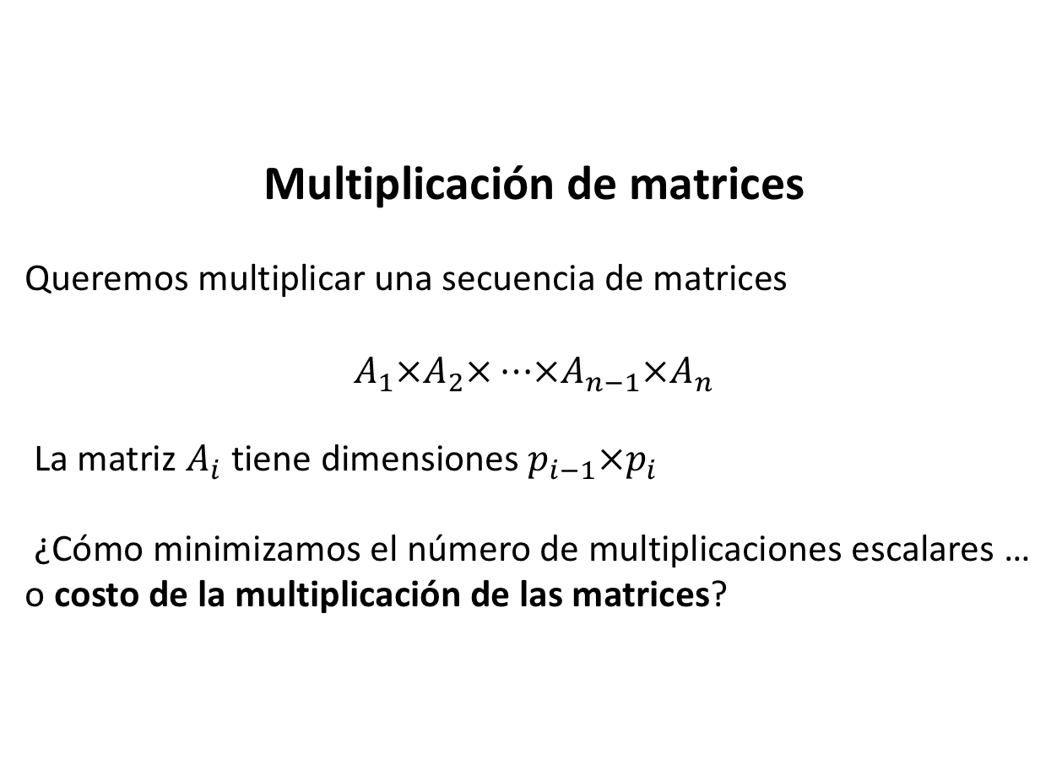
Multiplicación de matrices
Queremos multiplicar una secuencia de matrices
$$A_{1}×A_{2}×⋯×A_{n−1}×A_{n}$$
La matriz $A_{i}$ tiene dimensiones $p_{i−1}×p_{i}$
¿Cómo minimizamos el número de multiplicaciones escalares … o costo de la multiplicación de las matrices?

Slide 35
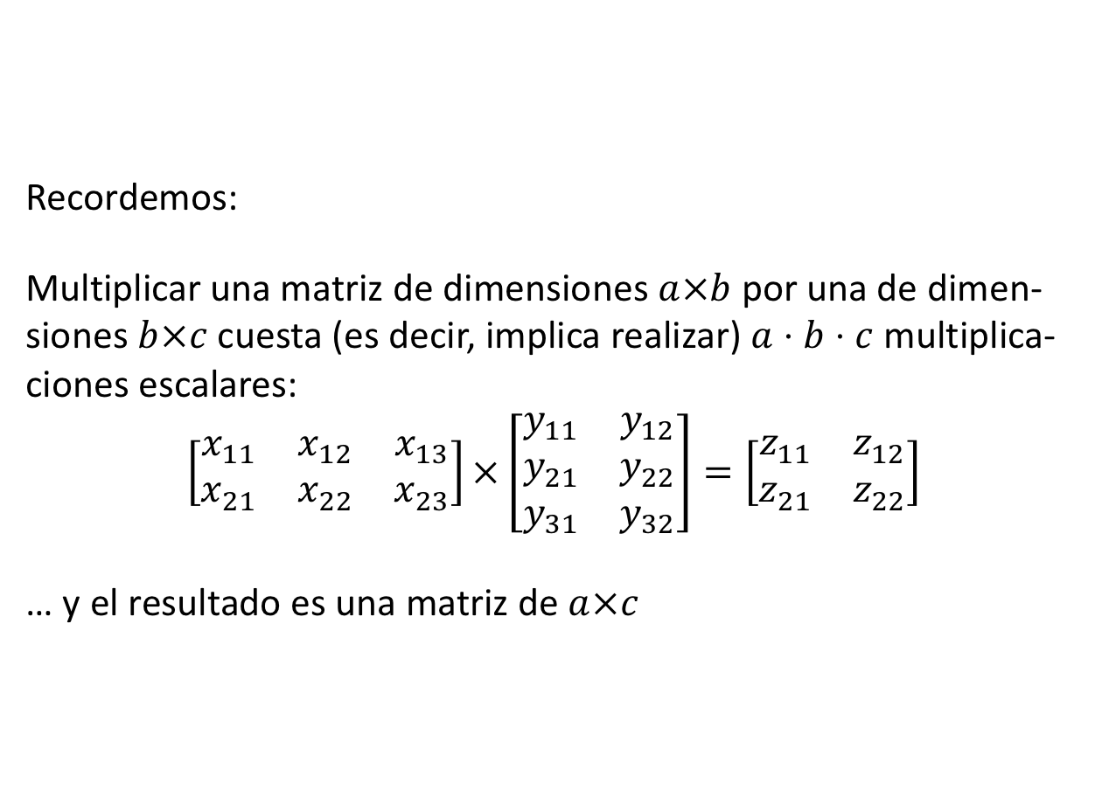
Recordemos:
Multiplicar una matriz de dimensiones $a×b$ por una de dimen-siones $b×c$ cuesta (es decir, implica realizar) $a⋅b⋅c$ multiplica-ciones escalares:
$$\left[\begin{matrix}x_{11} & x_{12} & x_{13} \\ x_{21} & x_{22} & x_{23}\end{matrix}\right]×\left[\begin{matrix}y_{11} & y_{12} \\ y_{21} & y_{22} \\ y_{31} & y_{32}\end{matrix}\right]=\left[\begin{matrix}z_{11} & z_{12} \\ z_{21} & z_{22}\end{matrix}\right]$$
… y el resultado es una matriz de $a×c$

Slide 36
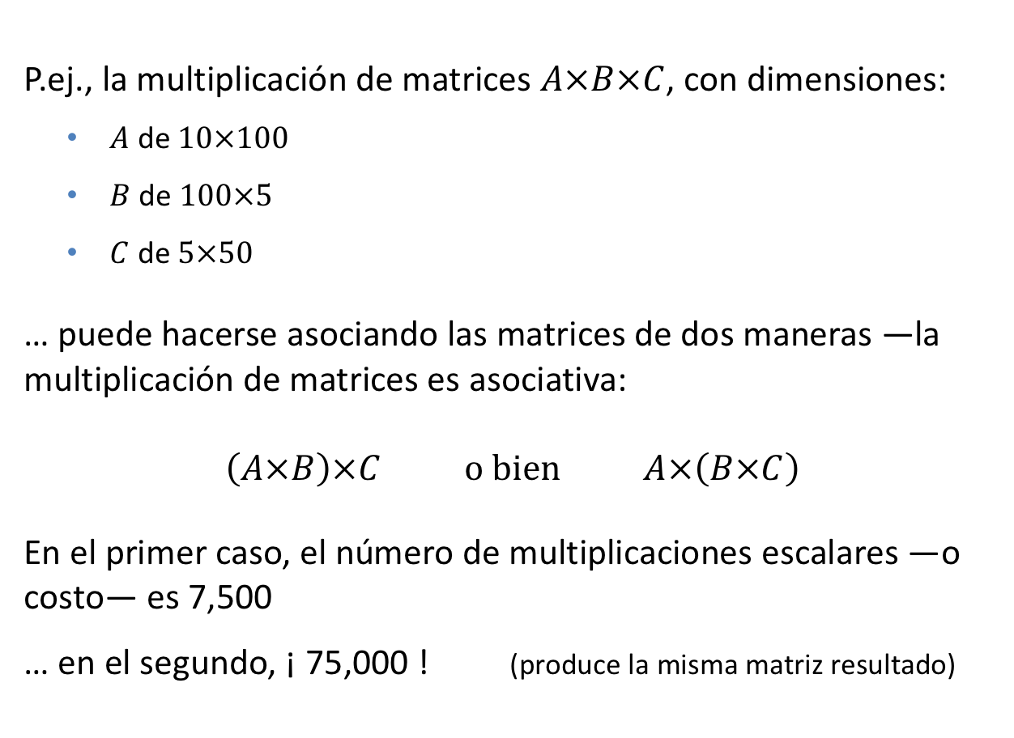
P.ej., la multiplicación de matrices $A×B×C$, con dimensiones:
$A$ de $10×100$
$B$ de $100×5$
$C$ de $5×50$
… puede hacerse asociando las matrices de dos maneras —la multiplicación de matrices es asociativa:
$$\left(A×B\right)×C o bien A×\left(B×C\right)$$
En el primer caso, el número de multiplicaciones escalares —o costo— es 7,500
… en el segundo, ¡ 75,000 ! (produce la misma matriz resultado)

Slide 37
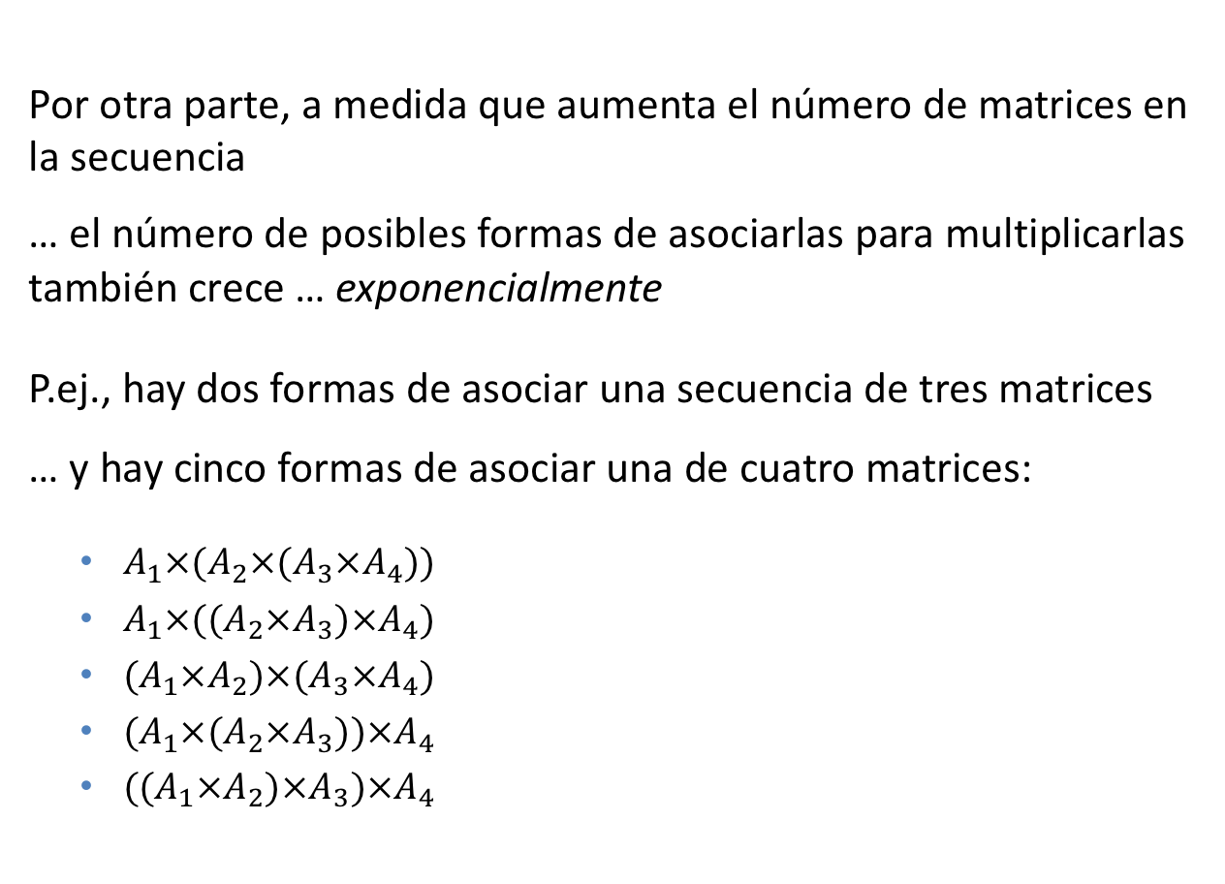
Por otra parte, a medida que aumenta el número de matrices en la secuencia
… el número de posibles formas de asociarlas para multiplicarlas también crece … exponencialmente
P.ej., hay dos formas de asociar una secuencia de tres matrices
… y hay cinco formas de asociar una de cuatro matrices:
$A_{1}×{(A}_{2}×(A_{3}×A_{4}))$
$A_{1}×{((A}_{2}×A_{3})×A_{4})$
${(A}_{1}×A_{2})×(A_{3}×A_{4})$
${(A}_{1}×(A_{2}×A_{3}))×A_{4}$
${((A}_{1}×A_{2})×A_{3})×A_{4}$
la matriz resultado es la misma, pero el número de multiplicaciones escalares (costo de la multiplicación) puede variar mucho

Slide 38
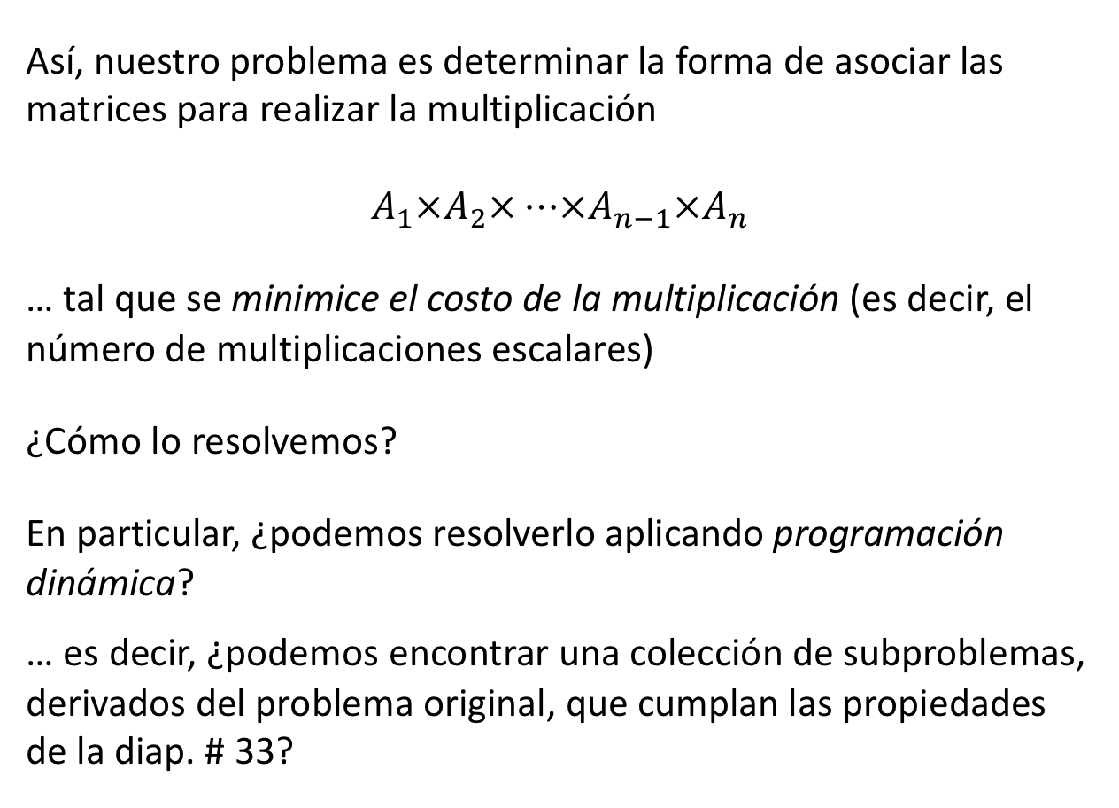
Así, nuestro problema es determinar la forma de asociar las matrices para realizar la multiplicación
$$A_{1}×A_{2}×⋯×A_{n−1}×A_{n}$$
… tal que se minimice el costo de la multiplicación (es decir, el número de multiplicaciones escalares)
¿Cómo lo resolvemos?
En particular, ¿podemos resolverlo aplicando programación dinámica?
… es decir, ¿podemos encontrar una colección de subproblemas, derivados del problema original, que cumplan las propiedades de la diap. # 33?

Slide 39
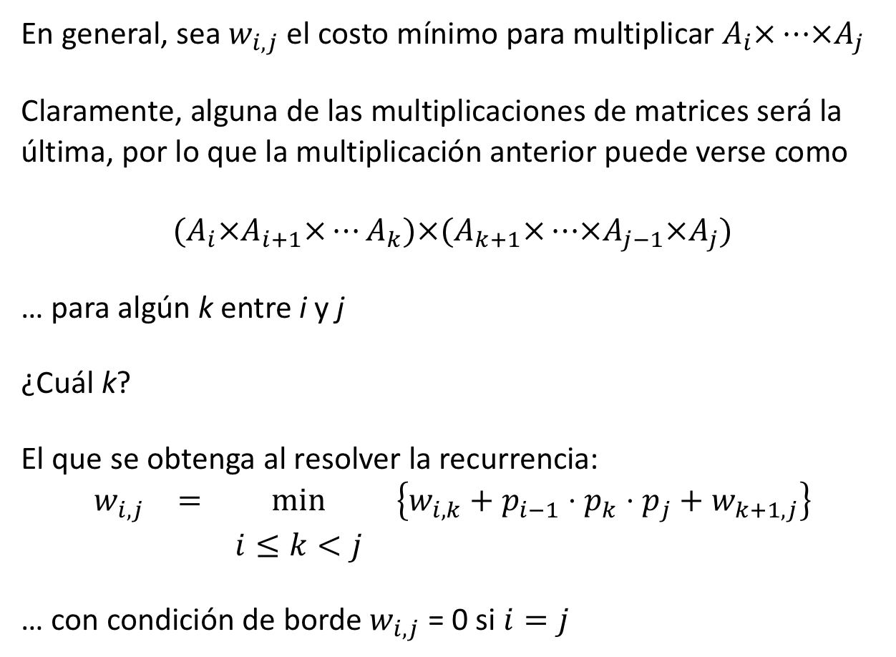
En general, sea $w_{i,j}$ el costo mínimo para multiplicar $A_{i}×⋯×A_{j}$
Claramente, alguna de las multiplicaciones de matrices será la última, por lo que la multiplicación anterior puede verse como
$${(A}_{i}×A_{i+1}×⋯A_{k})×{(A}_{k+1}×⋯×A_{j−1}×A_{j})$$
… para algún k entre i y j
¿Cuál k?
El que se obtenga al resolver la recurrencia:
$$\begin{matrix}w_{i,j} & = & min & \left\{w_{i,k}+p_{i−1}⋅p_{k}⋅p_{j}+w_{k+1,j}\right\} \\ & & i≤k<j & \end{matrix}$$
… con condición de borde $w_{i,j}$ = 0 si $i=j$

Slide 40
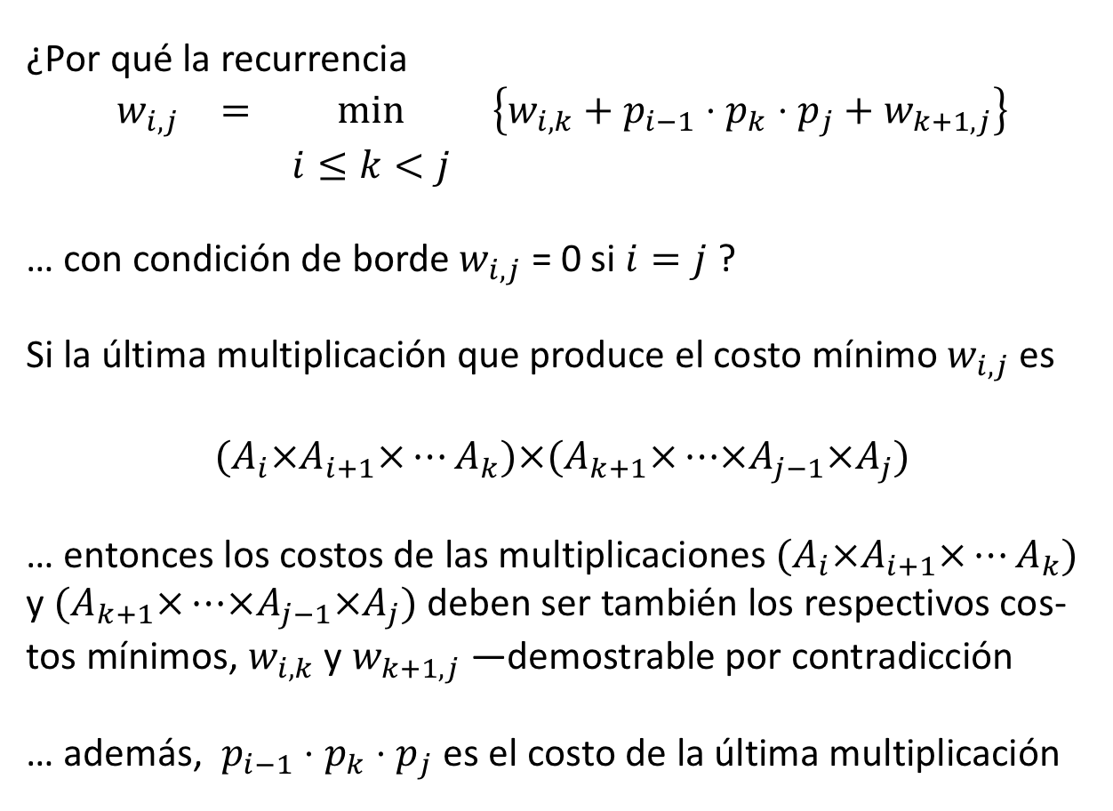
¿Por qué la recurrencia
$$\begin{matrix}w_{i,j} & = & min & \left\{w_{i,k}+p_{i−1}⋅p_{k}⋅p_{j}+w_{k+1,j}\right\} \\ & & i≤k<j & \end{matrix}$$
… con condición de borde $w_{i,j}$ = 0 si $i=j$ ?
Si la última multiplicación que produce el costo mínimo $w_{i,j}$ es
$${(A}_{i}×A_{i+1}×⋯A_{k})×{(A}_{k+1}×⋯×A_{j−1}×A_{j})$$
… entonces los costos de las multiplicaciones ${(A}_{i}×A_{i+1}×⋯A_{k})$ y ${(A}_{k+1}×⋯×A_{j−1}×A_{j})$ deben ser también los respectivos cos-tos mínimos, $w_{i,k}$ y $w_{k+1,j}$ —demostrable por contradicción
… además, $p_{i−1}⋅p_{k}⋅p_{j}$ es el costo de la última multiplicación

Slide 41
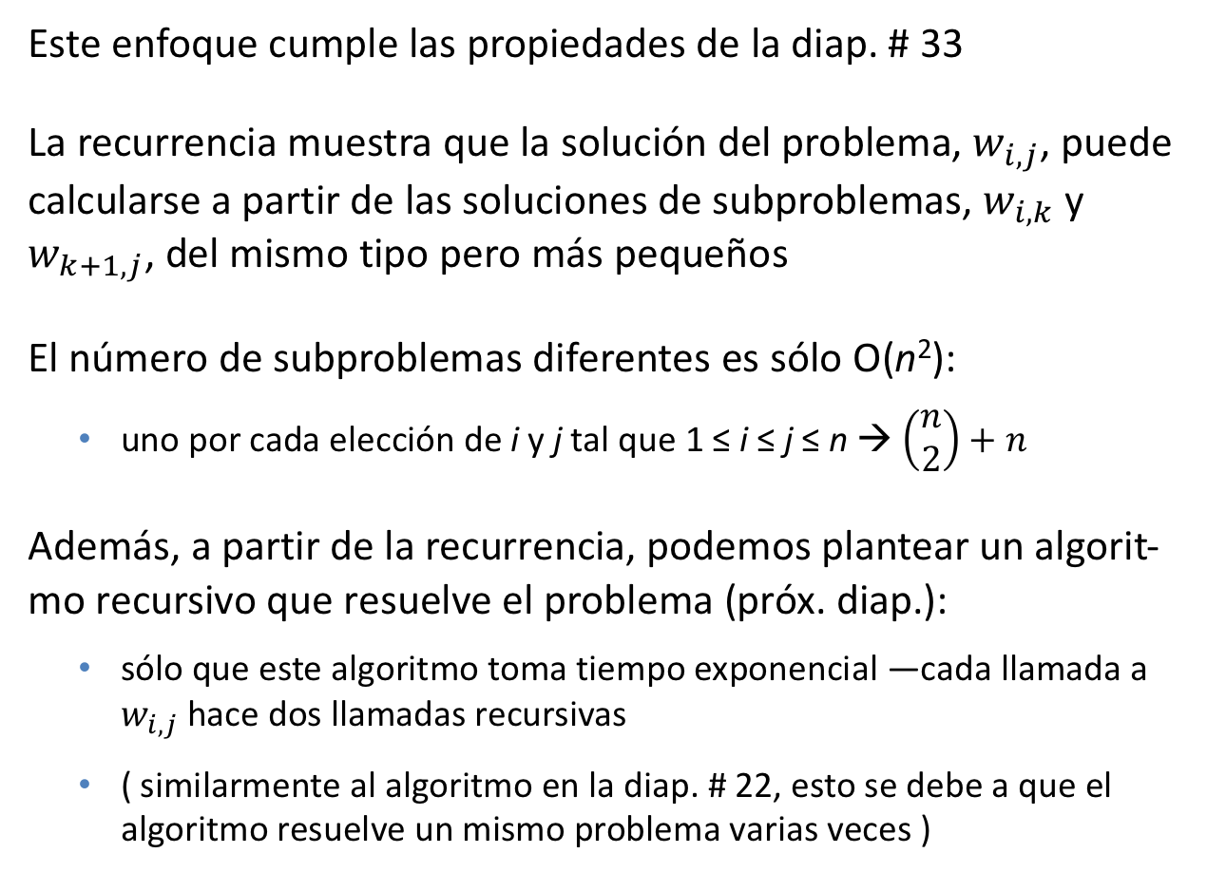
Este enfoque cumple las propiedades de la diap. # 33
La recurrencia muestra que la solución del problema, $w_{i,j}$, puede calcularse a partir de las soluciones de subproblemas, $w_{i,k}$ y $w_{k+1,j}$, del mismo tipo pero más pequeños
El número de subproblemas diferentes es sólo O(n²):
uno por cada elección de i y j tal que 1 ≤ i ≤ j ≤ n → $\left(\begin{matrix}n \\ 2\end{matrix}\right)+n$
Además, a partir de la recurrencia, podemos plantear un algorit-mo recursivo que resuelve el problema (próx. diap.):
sólo que este algoritmo toma tiempo exponencial —cada llamada a $w_{i,j}$ hace dos llamadas recursivas
( similarmente al algoritmo en la diap. # 22, esto se debe a que el algoritmo resuelve un mismo problema varias veces )

Slide 42

$$w_{i,j}:$$
$if i=j:$
$return 0$
$w_{i,j}←∞$
$for k←i…j−1:$
$q←w_{i,k}+p_{i−1}⋅p_{k}⋅p_{j}+w_{k+1,j}$
$if q<w_{i,j}$:
$w_{i,j}←q$
$return w_{i,j}$

Slide 43
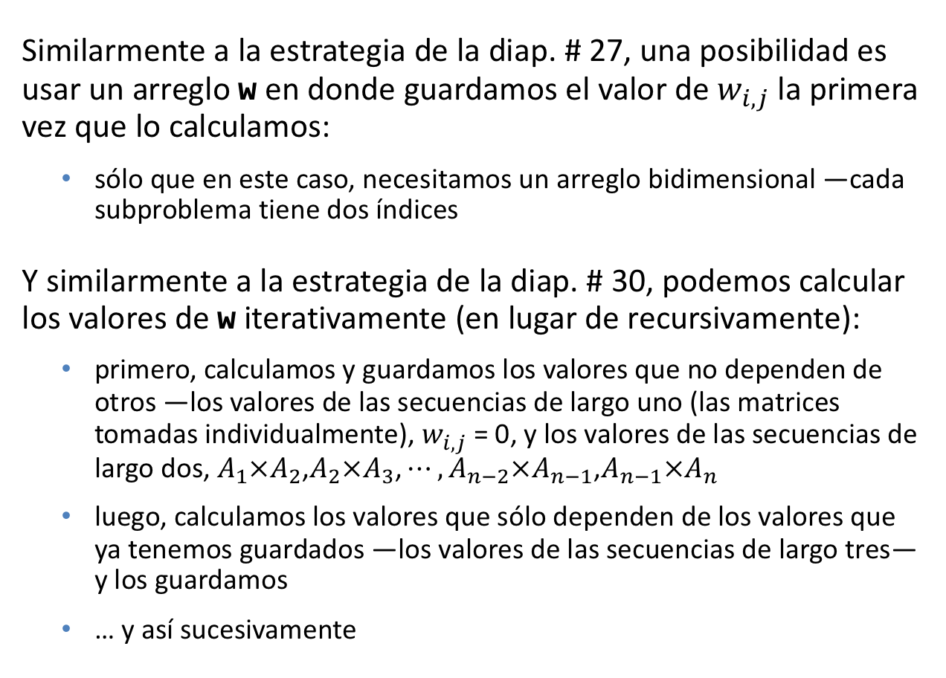
Similarmente a la estrategia de la diap. # 27, una posibilidad es usar un arreglo w en donde guardamos el valor de $w_{i,j}$ la primera vez que lo calculamos:
sólo que en este caso, necesitamos un arreglo bidimensional —cada subproblema tiene dos índices
Y similarmente a la estrategia de la diap. # 30, podemos calcular los valores de w iterativamente (en lugar de recursivamente):
primero, calculamos y guardamos los valores que no dependen de otros —los valores de las secuencias de largo uno (las matrices tomadas individualmente), $w_{i,j}$ = 0, y los valores de las secuencias de largo dos, $A_{1}×{A_{2}\text{,} A}_{2}×A_{3}\text{,}⋯,A_{n−2}×A_{n−1}\text{,} A_{n−1}×A_{n}$
luego, calculamos los valores que sólo dependen de los valores que ya tenemos guardados —los valores de las secuencias de largo tres— y los guardamos
… y así sucesivamente

Slide 44

$$matrices\left(p\right):$$
$for i←1…n:$
$w_{i,i}←0$
$for t←2…n:$
$for i←1…n−t+1:$
$j←i+t−1$
$w_{i,j}←∞$
$for k←i…j−1:$
$q←w_{i,k}+p_{i−1}⋅p_{k}⋅p_{j}+w_{k+1,j}$
$if q<w_{i,j}, w_{i,j}←q$
$return w_{1,n}$

Slide 45
El problema de dar vuelto
Queremos dar vuelto por un total de S pesos minimizando el número de monedas entregados
Las monedas tienen los valores v₁, v₂, …, v_{n} , y tenemos un número suficiente de cada una
¿Cómo se puede resolver el problema si los valores son 1, 2, 5 y 10?
¿Y si los valores son 1, 4 y 6?

Slide 46
Solución para el caso n = 4 y {v₁, v₂, v₃, v₄} = {1, 2, 5, 10}
Proponemos el siguiente algoritmo codicioso:
ordenemos las monedas en orden decreciente de valor → 10, 5, 2, 1
considerando las monedas en orden decreciente de valor
… para cada valor de moneda tomamos tantas monedas de ese valor como sea posible
Podemos demostrar que este algoritmo codicioso efectivamente produce el menor número de monedas —es óptimo—
… si las monedas tienen los valores indicados

Slide 47
Solución para el caso n = 3 y {v₁, v₂, v₃} = {1, 4, 6}
Es fácil ver que el algoritmo codicioso anterior ahora no funciona:
p.ej., si S = 8, el algoritmo codicioso requiere tres monedas de valores 6, 1 y 1
… pero la solución óptima requiere sólo dos, de valores 4 y 4
Es decir, el algoritmo codicioso anterior no es óptimo para un conjunto cualquiera de (valores de) monedas
¿Cómo podemos resolver el caso más general?

Slide 48
Para que el problema tenga solución, vamos a considerar que siempre v₁ = 1
Seguimos (más o menos) la idea general aplicada en el problema de la selección de tareas, y sin tener que ordenar las monedas
La moneda v_{n} puede o no ser parte de la solución óptima, que denotamos por z(S, n)
… no sabemos, pero sí sabemos lo siguiente:
si v_{n} no es parte de la solución óptima, entonces z(S, n) = z(S, n–1)
si v_{n} es parte de la solución óptima, entonces z(S, n) = z(S-v_{n}, n) + 1
es decir, z(S, n) = mín { z(S, n–1), z(S-v_{n}, n) + 1 }

Slide 49
Tanto z(S, n–1) como z(S-v_{n}, n) + 1 son problemas del mismo tipo que el problema original, sólo que “más pequeños”:
z(S, n–1) es el problema de dar el vuelto de S pesos, pero sólo con las monedas v₁, …, v_{n-1} (“más pequeño” → menos monedas)
z(S-v_{n}, n) + 1 es el problema de dar vuelto de S-v_{n} pesos con las mo-nedas v₁, …, v_{n} (y agregar una moneda de valor v_{n} ) (“más pequeño” → el monto del vuelto es menor)

Slide 50
Por lo tanto, para resolverlos ocupamos recursivamente la mis-ma estrategia, generalizada
La solución óptima al problema de dar vuelto de T pesos (T ≤ S) con las monedas de valores v₁, …, v_{k} (0 ≤ k ≤ n) se calcula así:
z(T, k) = mín { z(T, k–1), z(T-v_{k}, k) + 1 }
Para que la recurrencia sea útil, hay que inicializarla (o establecer sus condiciones de borde) →
como los valores de k y T van decreciendo, hay que considerar los casos k = 0 y T ≤ 0:
z(T, 0) = +∞ para T > 0
z(0, k) = 0
z(T, k) = +∞ para T < 0

Slide 51
Como vimos antes, en general no es una buena idea implemen-tar directamente el algoritmo recursivo:
va a resolver muchos subproblemas varias veces cada uno, aumen-tando artificialmente el tiempo de ejecución
La idea es ir almacenando en una tabla los valores z(T, k) a medida que los vamos calculando —una tabla de n × S
… e implementar el algoritmo ya sea recursiva o iterativamente
… pero mirando la tabla cada vez que aparece un subproblema para ver si ya lo resolvimos (y así evitar resolverlo de nuevo):
mirar la tabla ocurre naturalmente en la versión iterativa
La complejidad es O(n × S)

Slide 52
for T ← 1 … S:
z[T, 0] ← + ∞
for k ← 1 … n:
z[0, k] ← 0
for k ← 1 … n:
for T ← 1 … S:
z[T, k] ← z[T, k–1]
if T – v[k] ≥ 0:
z[T, k] ← min{z[T, k], z[T–v[k], k]+1}

Slide 53
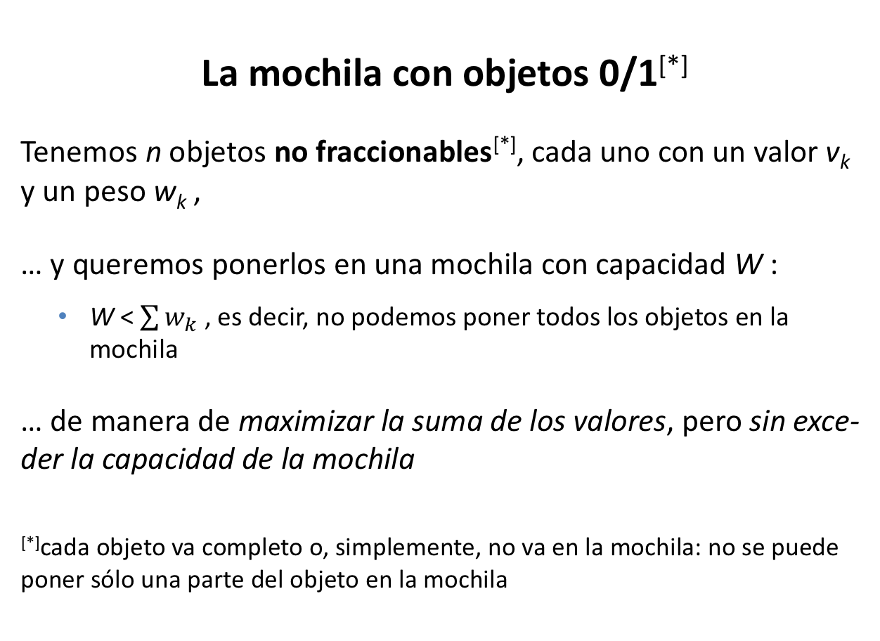
La mochila con objetos 0/1[*]
Tenemos n objetos no fraccionables[*], cada uno con un valor v_{k} y un peso w_{k} ,
… y queremos ponerlos en una mochila con capacidad W :
W < $\sum{w_{k}}$ , es decir, no podemos poner todos los objetos en la mochila
… de manera de maximizar la suma de los valores, pero sin exce-der la capacidad de la mochila
[*]cada objeto va completo o, simplemente, no va en la mochila: no se puede poner sólo una parte del objeto en la mochila

Slide 54

Si knap(p, q, ω) representa el problema de maximizar
$$\sum_{k=p}^{q}{v_{k}x_{k}}$$
… sujeto a
$\sum_{k=p}^{q}{w_{k}x_{k}}≤ω$ $y$ $x_{k}=\{0,1\}$
… entonces nuestro problema es
knap(1, n, W)

Slide 55
Sea y₁, y₂, …, y_{n} una selección óptima de valores 0/1 para x₁, x₂, …, x_{n} :
es decir, cada y_{i} vale 0, si el objeto j no está en la solución óptima, y vale 1 si el objeto j está en la solución óptima
En particular …
y₁ puede ser 0 o 1 (no sabemos cuál es … pero —de los ejemplos anteriores— sabemos qué implica cada posibilidad)
Si y₁ = 0 (es decir, el objeto 1 no está en la solución)
… entonces y₂, y₃, …, y_{n} debe ser una selección óptima para knap(2, n, W):
de lo contrario, no sería una selección óptima para knap(1, n, W)

Slide 56
Si y₁ = 1
… entonces y₂, y₃, …, y_{n} debe ser una selección óptima para knap(2, n, W–w₁):
de lo contrario, habría otra selección z₂, z₃, …, z_{n} de valores 0/1 tal que
… ∑w_{k}z_{k} ≤ W–w₁ y ∑v_{k}z_{k} > ∑v_{k}y_{k} , 2 ≤ k ≤ n
… por lo que la selección y₁, z₂, z₃, …, z_{n} sería una selección para knap(1, n, W) con mayor valor
Es decir, el problema se puede resolver a partir de las solucio-nes óptimas a subproblemas (más pequeños) del mismo tipo

Slide 57
Sea g_{k}(ω) el valor de una solución óptima a knap(k+1, n, ω):
g₀(W) es el valor de una solución óptima a knap(1, n, W) —el proble-ma original
las decisiones posibles para x₁ son 0 y 1
de las diapos. anteriores se deduce que
g₀(W) = max{ g₁(W) , g₁(W–w₁) + v₁ }

Slide 58
Más aún,
… si y₁, y₂, …, y_{n} es una solución óptima a knap(1, n, W),
… entonces para cada j, 1 ≤ j ≤ n
y₁, …, y_{j} , y_{j+1}, …, y_{n}
… deben ser soluciones óptimas a¹
knap(1, j, ∑w_{k}y_{k}) , 1 ≤ k ≤ j
knap(j+1, n, W–∑w_{k}y_{k}), 1 ≤ k ≤ j

Slide 59
Por lo tanto²,
g_{k}(ω) = max{ g_{k+1}(ω) , g_{k+1}(ω–w_{k+1}) + v_{k+1} }
… en que g_{n}(ω) = 0 si ω = 0 y g_{n}(ω) = –∞ si ω < 0

Slide 60
¹ significa que la solución a un subproblema puede calcularse a partir de las soluciones a subproblemas del mismo tipo más pequeños
² significa que hay una recurrencia (fácil) de calcular

Slide 61
P.ej., si n = 3, (w₁, w₂, w₃) = (2, 3, 4), (v₁, v₂, v₃) = (1, 2, 5), y W = 6
… tenemos que calcular
g₀(6) = max{ g₁(6), g₁(4)+1 }
g₁(6) = max{ g₂(6), g₂(3)+2 } = max{5, 2} = 5, ya que
g₂(6) = max{ g₃(6), g₃(2)+5 } = max{0, 5} = 5
g₂(3) = max{ g₃(3), g₃(–1)+5 } = max{0, –∞} = 0
g₁(4) = max{ g₂(4), g₂(1)+2 } = max{5, 2} = 5, ya que
g₂(4) = max{ g₃(4), g₃(0)+5 } = max{0, 5} = 5
g₂(1) = max{ g₃(1), g₃(–3)+5 } = max{0, –∞} = 0
Luego, g₀(6) = max{5, 5 + 1} = 6

Slide 62
Rutas más cortas desde un nodo
(a todos los otros nodos)
Si los costos de las aristas son todos ≥ 0, entonces podemos emplear el algoritmo (codicioso) de Dijkstra, que puede implementarse de modo que corra en tiempo O((V+E) log V)
En cambio, si el grafo admite aristas con costos negativos
… tenemos que “empezar de nuevo” (a buscar un algoritmo):
p.ej., en el grafo de la próxima diap., si aplicamos Dijkstra desde el nodo S, vamos a encontrar la ruta de S a B de costo 1 (la propia arista (S,B))
… pero la ruta más corta de S a B es ⟨S, E, A, D, B⟩, de costo –3

Slide 63
2
-4
2
C
H
I
F
2
1
2
3
B
2
G
1
-3
2
1
D
1
1
3
1
S
1
E
-2
A
1
K
-1
L

Slide 64
Nuestro nuevo enfoque va a consistir en buscar rutas más cortas con un cierto número máximo de aristas:
p.ej., en el grafo anterior la ruta más corta de S a B con (a lo más) una arista es ⟨S, B⟩, de costo 1
… la ruta ⟨S, B⟩, de costo 1, es también la ruta más corta de S a B con (a lo más) dos y también con (a lo más) tres aristas
… pero la ruta más corta de S a B con (a lo más) cuatro aristas es ⟨S, E, A, D, B⟩, de costo –3

Slide 65
La idea es buscar primero las rutas más cortas desde S con a lo más una arista
… luego las rutas más cortas desde S con a lo más dos aristas
… luego las rutas más cortas desde S con a lo más tres aristas, etc.
Si al buscar las rutas más cortas desde S con a lo más k aristas, lo hacemos a partir de las rutas más cortas con a lo más k–1 aristas
… entonces estamos empleando el enfoque de programación dinámica

Slide 66







2
-4
2
$$∞$$
$$∞$$
$$∞$$
$$∞$$
C
H
I
F
2
1
2
3
$$∞$$
2
B
$$∞$$
G
1
-3
2
1
$$∞$$
D
1
1
3
1
$$0$$
1
$$∞$$
-2
$$∞$$
1
$$∞$$
$$∞$$
S
E
A
K
-1
L

Slide 67


2
-4
2
$$∞$$
$$∞$$
$$∞$$
$$∞$$
C
H
I
F
2
1
2
3
$$1$$
2
B
$$∞$$
G
1
-3
2
1
$$∞$$
D
1
1
3
1
$$0$$
1
$$1$$
-2
$$∞$$
1
$$∞$$
$$∞$$
S
E
A
K
-1
L

Slide 68




2
-4
2
$$2$$
$$3$$
$$∞$$
$$∞$$
C
H
I
F
2
1
2
3
$$1$$
2
B
$$3$$
G
1
-3
2
1
$$∞$$
D
1
1
3
1
$$0$$
1
$$1$$
-2
$$−1$$
1
$$∞$$
$$∞$$
S
E
A
K
-1
L

Slide 69
Primero las rutas más cortas desde S con a lo más una arista:
⟨S, B⟩ y ⟨S, E⟩, básicamente las aristas que salen de S
( no hay rutas más cortas con a lo más una arista de S a H, de S a G, etc. )
… luego las rutas más cortas desde S con a lo más dos aristas:
⟨S, B, C⟩, ⟨S, B, H⟩, ⟨S, B, G⟩ y ⟨S, E, A⟩, básicamente las rutas cuya segunda arista son las aristas que salen de B o de E
… luego las rutas más cortas desde S con a lo más tres aristas:
naturalmente, hay que mirar las aristas que salen de C, H, G y A
… pero ¡cuidado! : varias de estas aristas van a parar a un mismo (nuevo) nodo o a nodos a los que ya habíamos llegado
… en estos casos, hay que dejar sólo la mejor ruta

Slide 70



2
-4
2
$$2$$
$$3$$
$$−1$$
$$∞$$
C
H
I
F
2
1
2
3
$$1$$
2
B
$$3$$
G
1
-3
2
1
$$0$$
D
1
1
3
1
$$0$$
1
$$1$$
-2
$$−1$$
1
$$0$$
$$∞$$
S
E
A
K
-1
L

Slide 71
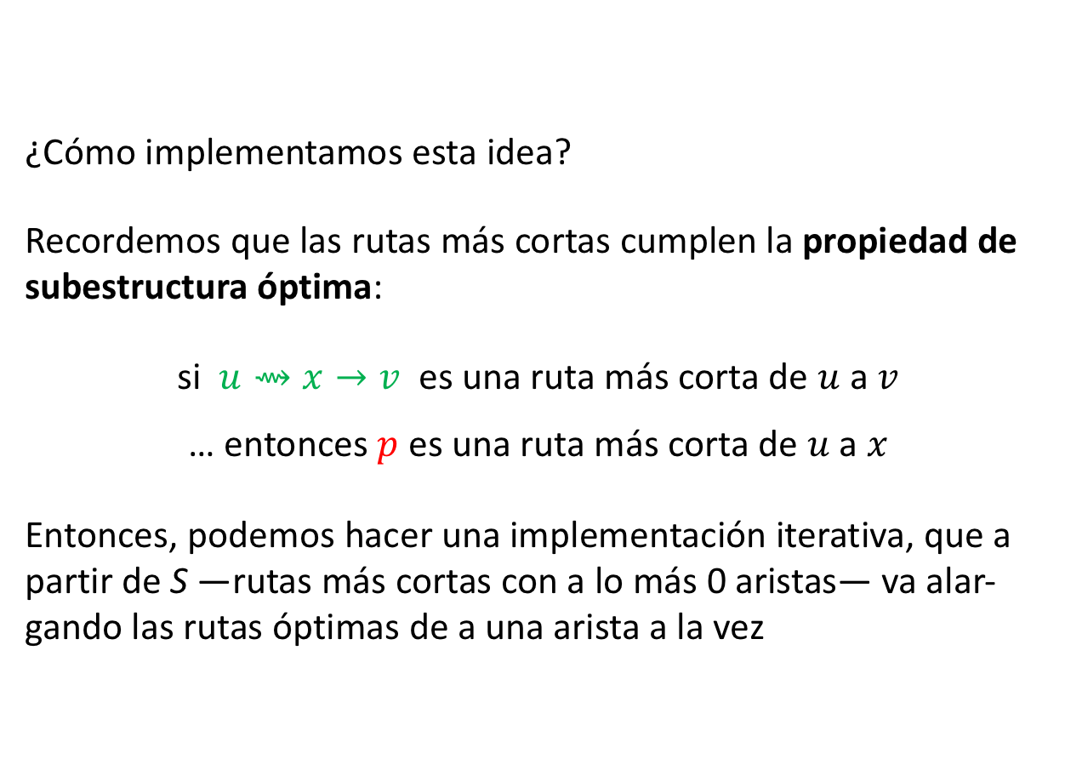
¿Cómo implementamos esta idea?
Recordemos que las rutas más cortas cumplen la propiedad de subestructura óptima:
si $u⇝x→v$ es una ruta más corta de $u$ a $v$
… entonces $p$ es una ruta más corta de $u$ a $x$
Entonces, podemos hacer una implementación iterativa, que a partir de S —rutas más cortas con a lo más 0 aristas— va alar-gando las rutas óptimas de a una arista a la vez
p

Slide 72
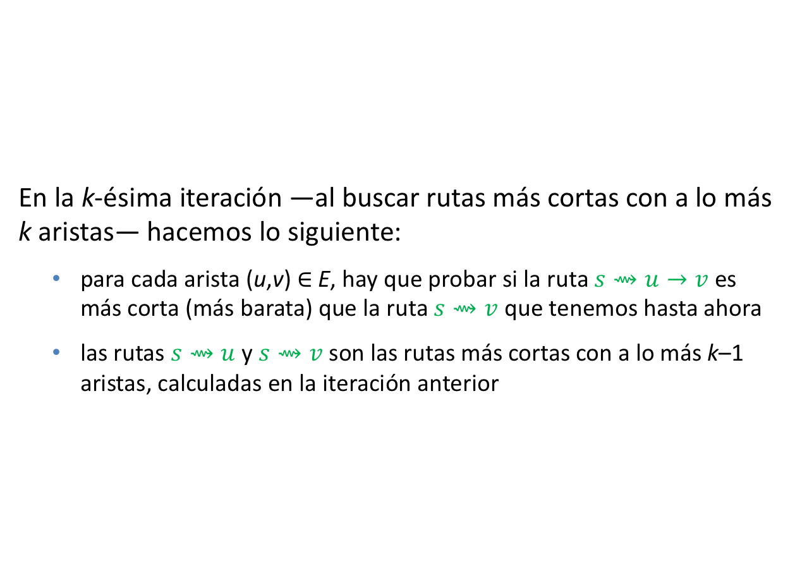
En la k-ésima iteración —al buscar rutas más cortas con a lo más k aristas— hacemos lo siguiente:
para cada arista (u,v) ∈ E, hay que probar si la ruta $s⇝u→v$ es más corta (más barata) que la ruta $s⇝v$ que tenemos hasta ahora
las rutas $s⇝u$ y $s⇝v$ son las rutas más cortas con a lo más k–1 aristas, calculadas en la iteración anterior

Slide 73
Inicialmente, todos los nodos u están a distancia d[u] = ∞ de S (y sólo S está a distancia d[S] = 0 de S):
además, y sólo con el fin de poder reconstruir las rutas al terminar el algoritmo, π[u] ← null
La prueba de la conveniencia de incluir la arista (u,v) consiste en la misma actualización que hace Dijkstra:
if d[v] > d[u] + costo(u,v):
d[v] ← d[u] + costo(u,v); π[v] ← u

Slide 74
¿Cuántas iteraciones hay que hacer? k = 1, 2, …, ¿?
o ¿cuál es el máximo número de aristas que puede tener una ruta más corta?
¿Es posible que una ruta más corta contenga un ciclo?

Slide 75
Bellman-Ford(s): —s es el vértice de partida
for each u in V:
d[u] ← ∞; π[u] ← null
d[s] ← 0
for k = 1 … |V|–1:
for each (u,v) in E:
if d[v] > d[u] + costo(u,v):
d[v] ← d[u] + costo(u,v); π[v] ← u

Slide 76
k = 0
2
-4
2
$$∞$$
$$∞$$
$$∞$$
$$∞$$
C
H
I
F
2
1
2
3
$$∞$$
2
B
$$∞$$
G
1
-3
2
1
$$∞$$
D
1
1
3
1
$$0$$
1
$$∞$$
-2
$$∞$$
1
$$∞$$
$$∞$$
S
E
A
K
-1
L

Slide 77
k = 1
2
-4
2
$$∞$$
$$∞$$
$$∞$$
$$∞$$
C
H
I
F
2
1
2
3
$$1$$
2
B
$$∞$$
G
1
-3
2
1
$$∞$$
D
1
1
3
1
$$0$$
1
$$1$$
-2
$$∞$$
1
$$∞$$
$$∞$$
S
E
A
K
-1
L

Slide 78
k = 2
2
-4
2
$$2$$
$$3$$
$$∞$$
$$∞$$
C
H
I
F
2
1
2
3
$$1$$
2
B
$$3$$
G
1
-3
2
1
$$∞$$
D
1
1
3
1
$$0$$
1
$$1$$
-2
$$−1$$
1
$$∞$$
$$∞$$
S
E
A
K
-1
L

Slide 79
k = 3
2
-4
2
$$2$$
$$3$$
$$−1$$
$$∞$$
C
H
I
F
2
1
2
3
$$1$$
2
B
$$3$$
G
1
-3
2
1
$$0$$
D
1
1
3
1
$$0$$
1
$$1$$
-2
$$−1$$
1
$$0$$
$$∞$$
S
E
A
K
-1
L

Slide 80



k = 4
2
-4
2
$$2$$
$$3$$
$$−1$$
$$1$$
C
H
I
F
2
1
2
3
$$−3$$
2
B
$$2$$
G
1
-3
2
1
$$0$$
D
1
1
3
1
$$0$$
1
$$1$$
-2
$$−1$$
1
$$0$$
$$−1$$
S
E
A
K
-1
L

Slide 81



k = 5
2
-4
2
$$−2$$
$$−1$$
$$−1$$
$$0$$
C
H
I
F
2
1
2
3
$$−3$$
2
B
$$−1$$
G
1
-3
2
1
$$0$$
D
1
1
3
1
$$0$$
1
$$1$$
-2
$$−1$$
1
$$0$$
$$−1$$
S
E
A
K
-1
L

Slide 82

k = 6
2
-4
2
$$−2$$
$$−1$$
$$−5$$
$$0$$
C
H
I
F
2
1
2
3
$$−3$$
2
B
$$−1$$
G
1
-3
2
1
$$0$$
D
1
1
3
1
$$0$$
1
$$1$$
-2
$$−1$$
1
$$0$$
$$−1$$
S
E
A
K
-1
L

Slide 83


k = 7
2
-4
2
$$−2$$
$$−1$$
$$−5$$
$$−3$$
C
H
I
F
2
1
2
3
$$−3$$
2
B
$$−2$$
G
1
-3
2
1
$$0$$
D
1
1
3
1
$$0$$
1
$$1$$
-2
$$−1$$
1
$$0$$
$$−1$$
S
E
A
K
-1
L

Slide 84

k = 8
2
-4
2
$$−2$$
$$−1$$
$$−5$$
$$−3$$
C
H
I
F
2
1
2
3
$$−3$$
2
B
$$−2$$
G
1
-3
2
1
$$0$$
D
1
1
3
1
$$0$$
1
$$1$$
-2
$$−1$$
1
$$−2$$
$$−1$$
S
E
A
K
-1
L

Slide 85

k = 9
2
-4
2
$$−2$$
$$−1$$
$$−5$$
$$−3$$
C
H
I
F
2
1
2
3
$$−3$$
2
B
$$−2$$
G
1
-3
2
1
$$0$$
D
1
1
3
1
$$0$$
1
$$1$$
-2
$$−1$$
1
$$−2$$
$$−3$$
S
E
A
K
-1
L

Slide 86
k = 10
2
-4
2
$$−2$$
$$−1$$
$$−5$$
$$−3$$
C
H
I
F
2
1
2
3
$$−3$$
2
B
$$−2$$
G
1
-3
2
1
$$0$$
D
1
1
3
1
$$0$$
1
$$1$$
-2
$$−1$$
1
$$−2$$
$$−3$$
S
E
A
K
-1
L

Slide 87
k = 11
2
-4
2
$$−2$$
$$−1$$
$$−5$$
$$−3$$
C
H
I
F
2
1
2
3
$$−3$$
2
B
$$−2$$
G
1
-3
2
1
$$0$$
D
1
1
3
1
$$0$$
1
$$1$$
-2
$$−1$$
1
$$−2$$
$$−3$$
S
E
A
K
-1
L

Slide 88
¿Cueal es la complejidad de Bellman-Ford?
¿Qué significa si hacemos una iteración adicional y efectivamente mejoramos algunas rutas?

Slide 89
2
-4
2
$$−2$$
$$−1$$
$$−5$$
$$−3$$
C
H
I
F
2
1
2
3
$$−3$$
2
B
$$−2$$
G
1
-3
2
1
$$0$$
D
1
1
3
1
$$0$$
1
$$1$$
-2
$$−1$$
1
$$−2$$
$$−3$$
S
E
A
K
-1
L

Slide 90
Árbol de rutas más cortas
2
-4
2
$$−2$$
$$−1$$
$$−5$$
$$−3$$
C
H
I
F
2
1
2
3
$$−3$$
2
B
$$−2$$
G
1
-3
2
1
$$0$$
D
1
1
3
1
$$0$$
1
$$1$$
-2
$$−1$$
1
$$−2$$
$$−3$$
S
E
A
K
-1
L

Slide 91
Rutas más cortas entre todos los pares de nodos
Podemos ejecutar |V| veces un algoritmo para rutas más cortas desde un nodo, una vez para cada nodo en el rol de s :
si los costos de las aristas son no negativos, podemos usar el algoritmo de Dijkstra
… el tiempo de ejecución sería O(VE logV)

Slide 92
si las aristas pueden tener costos negativos, debemos usar el algoritmo de Bellman-Ford
… el tiempo de ejecución sería O(V²E), que para grafos densos es O(V⁴)
Podemos mejorar este último desempeño

Slide 93
Representaremos G por su matriz de adyacencias (en vez de las listas de adyacencias, que hemos usado mayoritariamente)
Si los nodos están numerados 1, 2, …, n (o sea, |V| = n),
… el input es una matriz W que representa los costos de las aristas

Slide 94
0 3 8 ∞ -4
∞ 0 ∞ 1 7
W = ∞ 4 0 ∞ ∞
2 ∞ -5 0 ∞
∞ ∞ ∞ 6 0
2
3
4
3
1
8
2
–5
1
–4
7
5
4
6

Slide 95
W = (ω_{ij}), en que
ω_{ij} = 0 si i = j
= costo de la arista direccional (i, j) si i ≠ j y (i, j) ∈ E
= ∞ si i ≠ j y (i, j) ∉ E
Suponemos que G no contiene ciclos de costo negativo

Slide 96
El algoritmo de Floyd-Warshall
El algoritmo considera los nodos intermedios de una ruta más corta
Si los nodos de G son V = {1, 2, …, n}, consideremos el subcon-junto {1, 2, …, k}, para algún k

Slide 97
Para cualquier par de nodos i, j ∈ V,
… consideremos todas las rutas de i a j cuyos nodos intermedios están todos tomados del conjunto {1, 2, …, k}
… y sea p una ruta más corta entre ellas
El nodo k puede ser o no un nodo (intermedio) de p

Slide 98
Si k no es un nodo de p,
… entonces todos los nodos (intermedios) de p están en el conjunto {1, 2, …, k–1}
⇒ una ruta más corta de i a j con todos los nodos intermedios en {1, 2, …, k–1}
… es también una ruta más corta de i a j con todos los nodos intermedios en {1, 2, …, k}

Slide 99
Si k es un nodo de p, entonces podemos dividir p en dos tramos:
el tramo p₁ de i a k
… y el tramo p₂ de k a j
⇒ por el principio de optimalidad, p₁ es una ruta más corta de i a k con todos los nodos intermedios en {1, 2, …, k–1}
… y p₂ es una ruta más corta de k a j con todos los nodos intermedios en {1, 2, …, k–1}

Slide 100
Sea d_{ij}^{(k)} el costo de una ruta más corta de i a j, tal que todos los nodos intermedios están en el conjunto {1, 2, …, k}
Cuando k = 0,
… una ruta de i a j sin nodos intermedios con número mayor que 0
… simplemente no tiene nodos intermedios,
… y por lo tanto tiene a lo más una arista ⇒ d_{ij}⁽⁰⁾ = ω_{ij}

Slide 101
Definimos d_{ij}^{(k)} recursivamente por
d_{ij}^{(k)} = ω_{ij} si k = 0
= min( d_{ij}^{(k–1)} , d_{ik}^{(k–1)} + d_{kj}^{(k–1)} ) si k ≥ 1
La matriz D^{(n)} = (d_{ij}^{(n)}) da la respuesta final:
d_{ij}^{(n)} = δ(i, j) para todo i, j ∈ V

Slide 102
El algoritmo de Floyd-Warshall, bottom-up, toma tiempo O(V ³)
D⁽⁰⁾ = W
for k = 1 … n:
sea D^{(k)} = (d_{ij}^{(k)}) una nueva matriz
for i = 1 … n:
for j = 1 … n:
d_{ij}^{(k)} = min(d_{ij}^{(k-1)}, d_{ik}^{(k-1)}+d_{kj}^{(k-1)})
return D^{(n)}

Slide 103
0 3 8 ∞ -4
∞ 0 ∞ 1 7
D⁽⁰⁾ = ∞ 4 0 ∞ ∞
2 ∞ -5 0 ∞
∞ ∞ ∞ 6 0
0 3 8 ∞ -4
∞ 0 ∞ 1 7
D⁽¹⁾ = ∞ 4 0 ∞ ∞
2 5 -5 0 -2
∞ ∞ ∞ 6 0
0 3 8 4 -4
∞ 0 ∞ 1 7
D⁽²⁾ = ∞ 4 0 5 11
2 5 -5 0 -2
∞ ∞ ∞ 6 0
2
3
4
3
1
8
2
–5
1
–4
7
5
4
6

Slide 104
0 3 8 4 -4
∞ 0 ∞ 1 7
D⁽³⁾ = ∞ 4 0 5 11
2 -1 -5 0 -2
∞ ∞ ∞ 6 0
0 3 -1 4 -4
3 0 -4 1 -1
D⁽⁴⁾ = 7 4 0 5 3
2 -1 -5 0 -2
8 5 1 6 0
0 1 -3 2 -4
3 0 -4 1 -1
D⁽⁵⁾ = 7 4 0 5 3
2 -1 -5 0 -2
8 5 1 6 0
2
3
4
3
1
8
2
–5
1
–4
7
5
4
6

Slide 105
Problema propuesto: Ubicación de propaganda en la ruta
Quieres poner letreros con propaganda de tu negocio en la ruta de Santiago a Puerto Montt (que la suponemos una línea recta)
Los puntos en que puedes poner los letreros son x₁, x₂, …, x_{n}, que representan las distancias desde Santiago
Además, tienes una predicción confiable que dice que si pones un letrero en el punto x_{k} , entonces obtienes una ganancia r_{k}
Por último, la autoridad vial exige que no puede haber dos letreros de un mismo negocio a menos de 5 km entre ellos
¿Dónde te conviene poner los letreros de manera de maximizar tu ganancia?
P.ej., si los puntos son { x₁, x₂, x₃, x₄ } = { 6, 7, 12, 14 } y las ganancias son { r₁, r₂, r₃, r₄ } = { 5, 6, 5, 1 }, entonces te conviene poner los letreros en x₁ y x₃ para ganar 10

